Slide 1
via Praat
Automatic Speech Segmentation
By Michael Kleinzit Maria Uretskiy

Slide 2

Automatic Speech Segmentation
מטרת הפרוייקט: לכתוב אפליקציה לחלוקה אוטומטית של משפטים (קבצי קול) למילים
קלט: קובץ קול WAV
פלט: קובץ SEG מחולק למילים ע"י חוצצים בPraat-

Slide 3
אילוצים ודרישות
מספר הנבדקים אינו ידוע
נבדקים חדשים יתווספו עם הזמן
הנבדקים הינם משני המינים
הנבדקים מדברים בטון ועוצמה שונים
ברור איזה משפטים נסווג- קיים מאגר נתון

Slide 4
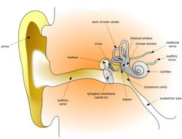
רקע פיזיולוגי
ניתוח הבעיה:
איך נוצר קול ?
איך נוצר דיבור ?
ניסיון ללמוד ולחקות את מנגנון השמיעה האנושי.

Slide 5
מאפייני אות הדיבור
האוויר שיוצא מן הריאות מרעיד את מיתרי הקול ונוצר גל אקוסט .
הגל הזה עובר דרך מערכת הקול המעצבת אותו בהתאם להיגוי אותו מבטאים. מדגישה תדירויות מסוימות ומפחיתה תדירויות אחרות.
כתוצאה מכך נוצר היגוי מסויים, גל קול שהספקטרום שלו אופייני להיגוי עצמו ולדובר.

Slide 6
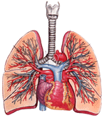
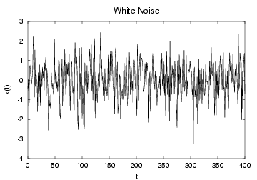
הקול נוצר ב – 3 שלבים עיקריים:
שלב מספר 1 : אויר יוצא מהריאות

Slide 7
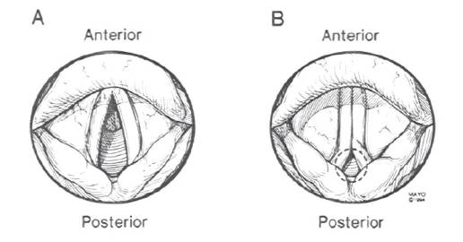
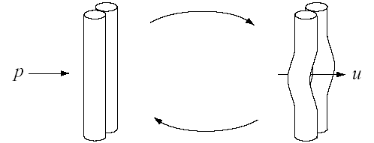
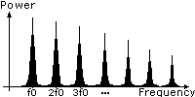
שלב מספר 2 : האויר עובר דרך מיתרי הקול

Slide 8
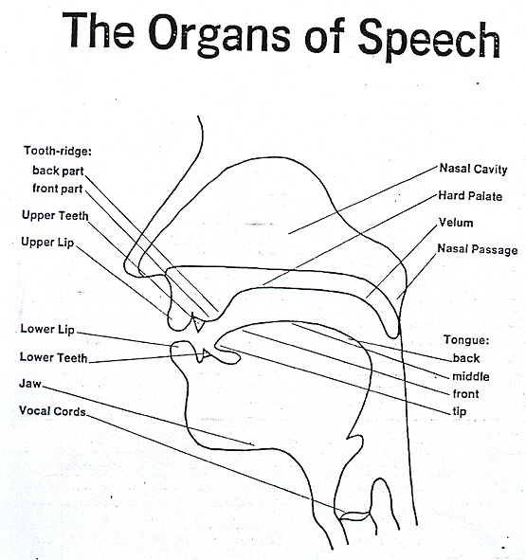
שלב מספר 3 : האוויר עובר דרך חללי הדיבור – vocal tract

Slide 9
Pitch
הוא תדירות הרעידה של מיתרי הקול היוצרים את הגל האקוסטי.
ה-Pitch אינו אחיד והוא תלויי בדובר(גבר,אישה,ילד) בהיגוי עצמו ובאינטונציה.
תחום התדירויות האופייני לגברים הינו 100-150 hz, ולנשים הינו hz 200-300.

Slide 10
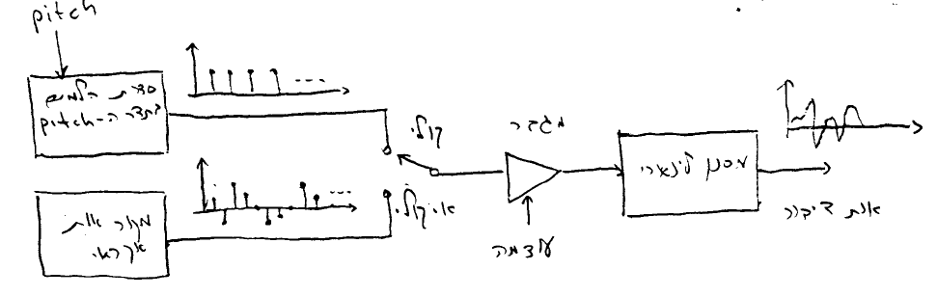
ההיגויים
הדיבור מורכב מסדרת היגויים המרכיבים את ההברות המילים והמשפטים.היגויים אלה ניתן לחלק לשני סוגים עיקריים:
- היגויים קוליים
- היגויים אי קוליים
יצירת אות דיבור:

Slide 11
היגוי קולי
היגויים קולים – אה,אי,או,מ,נ,וי,ב,ד,ג,ל,ר
המשותף לכל ההיגויים הקוליים הוא שמיתרי הקול משתתפים ביצירתם.
הספקטרום האופייני של היגוי קול מכיל בין 2 ל-3 תדירויות מודגשות,הנקראות פורמנטים.
היגוי קולי בזמן נראה כמו גל מחזורי שמחזורו הוא ה- Pitch.

Slide 12
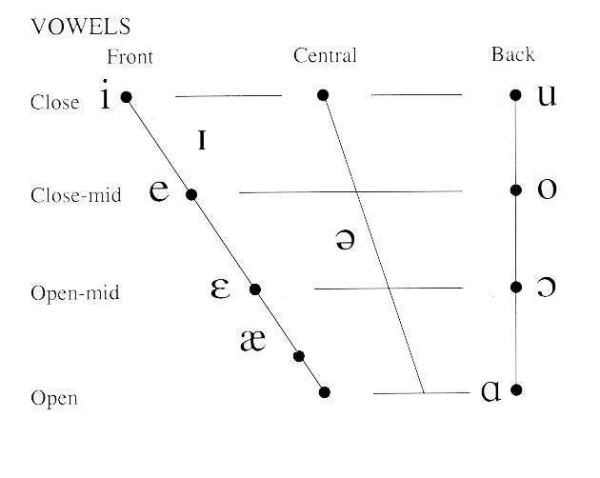
התנועות- היגוי קולי
שורוק
קיבוץ
מעוגלת
חיריק
פשוקה
חולם
קמץ קטן
מעוגלת
שווא
אופן היגוי התנועות
גובה הלשון
מיקום הלשון
עיגול השפתיים
צירה
פשוקה
סגול
פשוקה
פתח קמץ
פשוקה
מוזר odd
מעוגלת

Slide 13
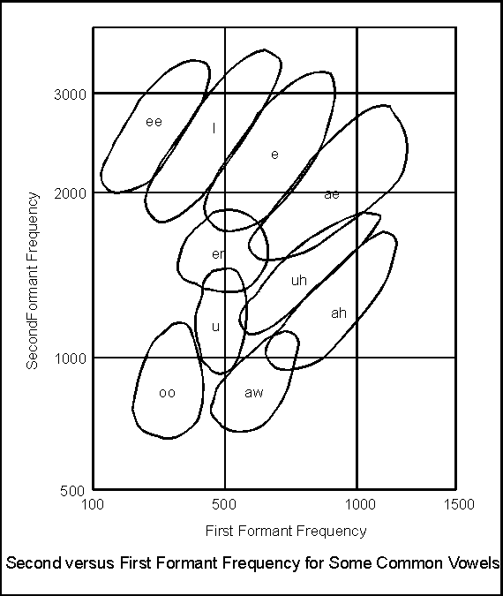
התנועות
ניתן לחלק את התנועות לאיזורים עפ"י הפורמנטים המרכיבים אותן

Slide 14
היגויים אי קוליים
היגויים אי קוליים- ק,פ,ח,ס,ט,ש,ה
המשותף לכל ההיגוים האי קוליים הוא שמיתרי הקול אינם משתתפים ביצירתם,הם נוצרים ע"י נשיפת אוויר וחסימה מלאה או חלקית במקום כלשהו בתא הקול- למשל במעבר בין השיניים או הלשון.
לדחיקת אוויר זו יש אופי הדומה לאופיו של רעש הנשמע בעת מעבר אוויר דרך פתח צר .
להיגויים אי קוליים לא קיימים פורמנטים. היגוי אי קולי בזמן נראה כמו אות אקראי ללא מחזוריות.

Slide 15
היגוי אי קולי בזמן

Slide 16
העיצורים- קוליים ואי קוליים
בניגוד לתנועות קיימת עצירה של האוויר (לפעמים חלקית).
קיימים עיצורים קוליים ועיצורים אי קוליים.

Slide 17
העיצורים
דו – שפתי – ב (דגושה),מ,פ (דגושה)
שפתי שיני – ב,ו,פ
מכתשי – ד,ז,ט,ל,נ,ס,צ,צ',ר,ת
חכי-מכתשי – ג',ד',ז',ש
חכי י
וילוני – ג,ח,כ (דגושה),כ,ק,ר
לועי – ח,ע (גרוניות)
סדקי – א,ע,ה

Slide 18
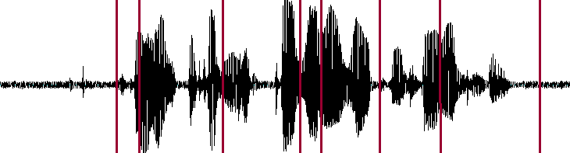
איך נחלק את הדיבור
נלמד את המחשב להפריד בין מילים שונות ע"י כך שנאמן רשתות ניורונים לקבוע היכן מתחילה כל מילה במשפט.
שתי
המשפחות
זו
לזו
תמיכה
מספקות
רגשית

Slide 19
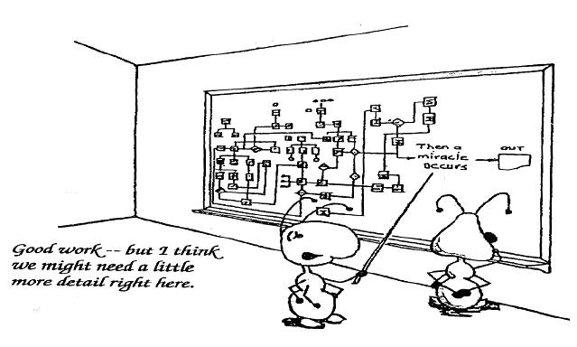
והתוכנית היא....

Slide 20
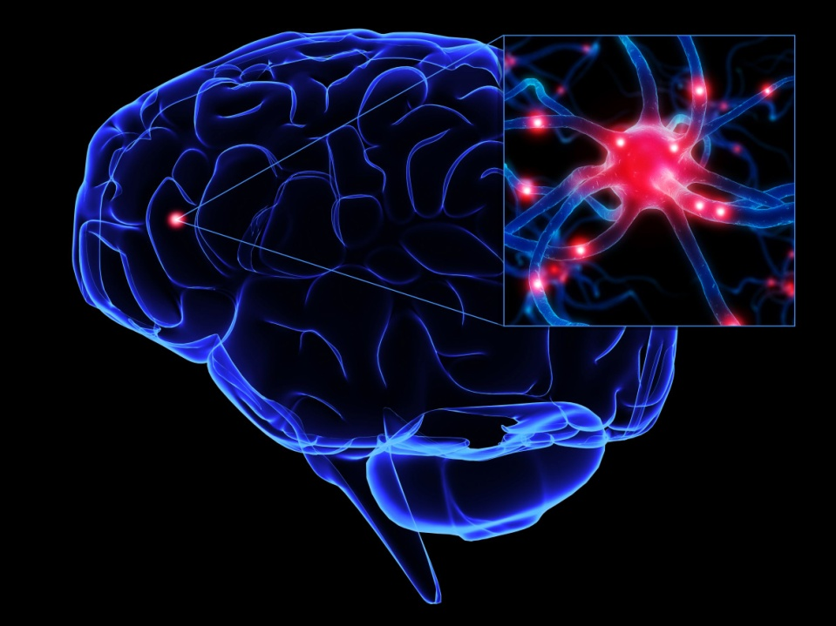
רשתות עצביות
המח כמכונת חישוב:
המוח האנושי מבצע פעולות חישוביות מגוונות ומסובכות במהירות וביעילות העולות פי כמה וכמה על אלה של המחשבים המשוכללים ביותר הקיימים כיום.
החישובית אינה תלויה בפעולתו של תא יחיד זה או אחר. תאים רבים מתים במוח מדי יום, בלי שנרגיש בפגיעה בתפקודו הכולל.

Slide 21
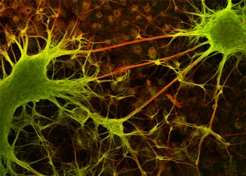
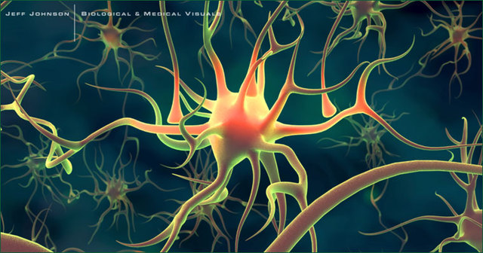
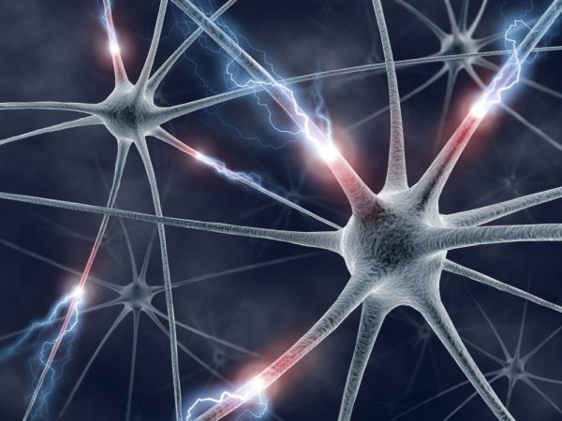
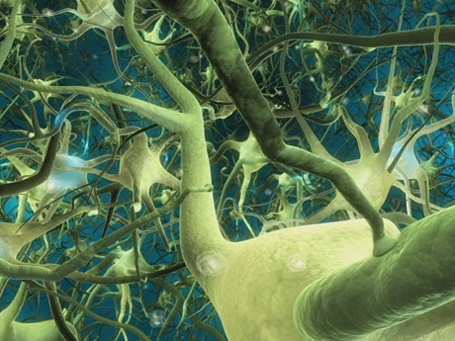
רשתות עצביות
כאשר מתבוננים מבעד למיקרוסקופ בקטע מהמוח, מגלים שהוא מכיל תאי עצב רבים מאוד מסוגים שונים. כל נוירון מתקשר עם נוירונים אחרים, והם מעבירים ביניהם אותות כימיים וחשמליים.
הם המאפשרים למוח לבצע חישובים מורכבים, והם המקנים לו עמידות, יכולת לבצע מגוון פעולות, וכושר למידה.

Slide 22
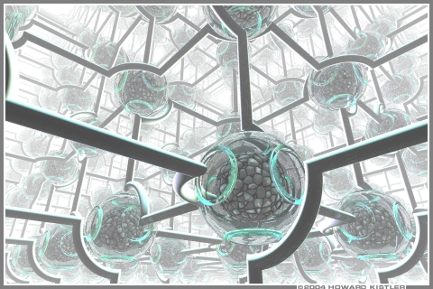
רשתות עצביות מלאכותיות
ניתן להסתכל על כל נוירון כעל יחידת עיבוד - המבצעת פעולה חישובית פשוטה, ועל המוח כולו כעל רשת של מעבדים פשוטים הקשורים זה לזה.

Slide 23
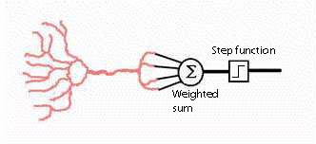
רשתות עצביות מלאכותיות
הנוירון הוא יחידה המקבלת קלט מיחידות אחרות, מבצעת
פעולות מסוימות על הקלט, ומוציאה פלט, המשמש קלט ליחידות נוספות.
מקובל להסתכל על הנוירון כעל יחידה של "סכימה וירייה, כלומר יחידה המבצעת סכימה של קלטים מיחידות אחרות, ומגיבה ב"ירי" אות, אם סכום הקלטים עובר סף מסוים,ובכך קובעים את תוצאת החישוב ברשת כולה.

Slide 24
רשתות עצביות מלאכותיות
בחירת המשקלים היא המפתח. המשקלים מגדירים את התלות בין הקלטים שכל יחידה מקבלת ובין הפלט שלה, כלומר את ערכי המשקלים של כל יחידה לביצוע החישוב. המשקלים משויכים ליחידה ומתארים את מידת ההשפעה של הקלט מכל יחידה על הפלט.
יש לקבוע את הקשרים בין היחידות השונות .
כדי לבצע פעולות של עיבוד מידע ולפתור בעיות, היחידות ברשתות מבצעות פעולות של סכימה משוקללת ותגובה, ומעבירות זו לזו את הפלטים.
הפלט, עוצמת התגובה של היחידה, משמש קלט ליחידות והיחידה מגיבה לפי עוצמת הסכום המשוקלל מכל היחידות.
כדי להגיב מוכפל הקלט מהיחידות האחרות במשקל המתאים. המשקלים משויכים ליחידה ומתארים את מידת ההשפעה של הקלט מכל יחידה על הפלט.

Slide 25
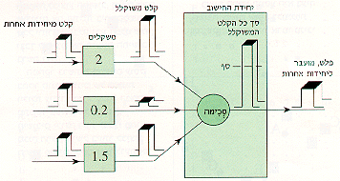
רשת ניורונים מלאכותית

Slide 26
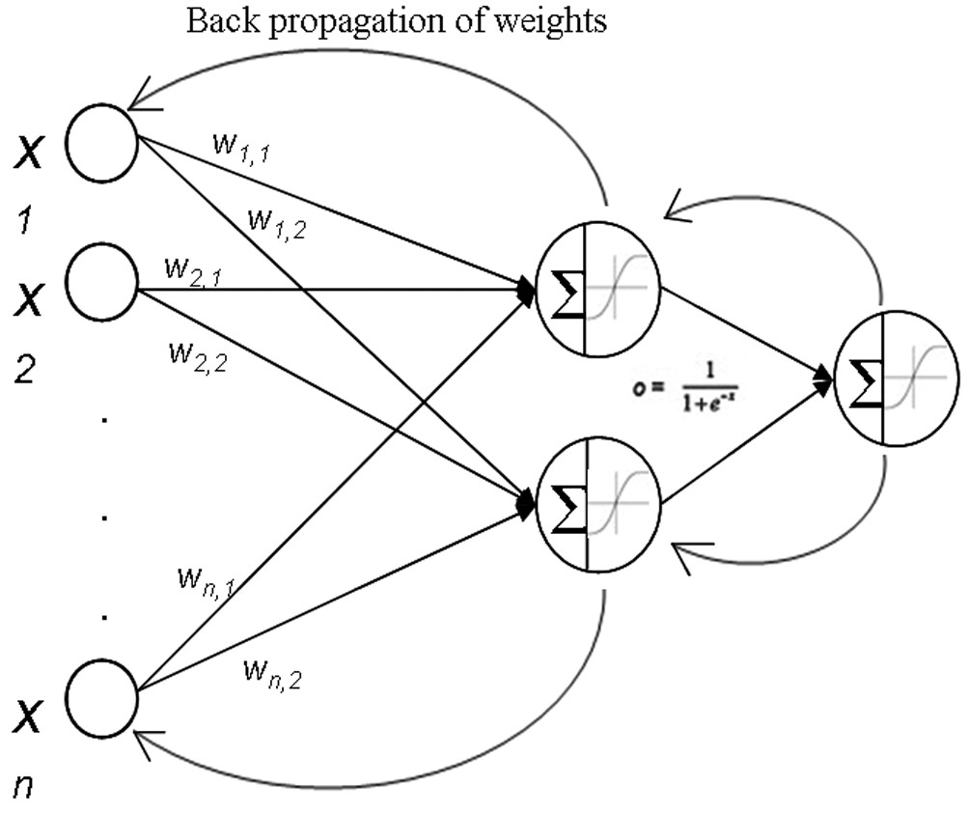
Back Propagation
Error Back Propagation:
העיקרון הוא מעבר על השכבות יותר מפעם אחת בכיוון אחד ואז חזרה.

Slide 27
Back Propagation
בדרך "הלוך" כל המשקלים מושמים בצמתים וההשפעה שלהם מתפשטת על פני הרשת כאשר בסופו של דבר מתקבלת תוצאה בשכבה האחרונה.
במעבר בכיוון ההפוך , המשקלים מתוקנים שכבה אחר שכבה בעזרת חוק תיקון הטעות- התוצאה המתקבלת ביציאה מהרשת מחוסרת מהתוצאה הרצוייה ותוצאת החיסור עוברת נירמול מסויים ומועברת חזרה לרשת בכיוון ההפוך.

Slide 28
שיפור לרשתות ניורונים
נשתמש בנתונים סטטיסטיים:
ישנו טווח זמנים בו אנו יכולים לצפות כי תקרא המילה השניה במשפט X בהסתמך על נבדקים קודמים שקראו את אותו המשפט.
נשמור את הזמן הממוצע ,הזמן שבו נצפה לה בפעם הבאה שנתקל באותו המשפט.
השיפור לרשת:
כשנקבל משפט כקלט לחלוקה האוטומטית נגזור מספר קטעים באזור שבו אנו מצפים לתחילת מילה.
את הקטעים הללו נעביר לרשת מיוחדת שתדע לחלק משפט זה, והיא תחליט מי מהקטעים הכי מתאים להיות תחילת מילה.

Slide 29
Automatic Speech Segmentation
בנויה מהשלבים הבאים:
שלב הלימוד:
איסוף דוגמאות מתויגות
אימון רשתות ניורונים- לכל משפט תהיה רשת משלו
בניית מערך ממוצעים
שלב המבחן:
קבלת דוגמא לא מתויגת
חלוקה אוטומטית

Slide 30
הרשת שלנו
הניורונים בשכבת הקלט מקבלים קטע קול פוטנציאלי לתחילת מילה, ניורון בודד מקבל דגימה אחת מהקלט. נעבוד עם 1200 נדגימות
כל ניורון בשכבת הפלט שייך למילה מסויימת במשפט, כאשר נרצה לקבוע היכן מתחילה המילה X במשפט מסויים נסתכל על הפלט של ניורון X , הפלט המקסימלי ינתן בעבור הקטע הכי מתאים להיות תחילת מילה X

Slide 31
מבנה הרשת
הטופולוגיה של הרשת :
שכבת קלט: כ 1200 -ניורונים, ניורון לכל sample של הקול
שכבה נסתרת:
שכבת הפלט : מספר הניורונים כמספר המילים במשפט

Slide 32
קלט לרשת
הקלט לרשת: קטע קול פוטנציאלי באורך 0.3 שניות
הקטעים הפוטנציאלים הם הקטעים בסביבות הזמן הממוצע, מהדוגמאות שלמדנו עד כה
הזמן הממוצע נשמר במערך mean array

Slide 33
פלט הרשת
עד כמה קטע מתאים להיות תחילה מילה
בעבור כל מילה נבחן את ניורון הפלט המייצג אותה ונבדוק על איזה מהקטעים שנתנו לרשת הניורון הזה מוציא ערך מקסימלי
הקטע שבעבורו התקבל מקסימום בניורון הזה יחשב כקטע הכי קרוב לתחילת המילה

Slide 34
שלב הלימוד
קבוצת אימון- ניצור קבוצת אימון שתכלול מספר קטעים באורך 0.3 שניות מתחילת כל מילה במשפט
ניצור רשת ניורונים- שכבת קלט, שכבה נסתרת אחת ושכבת פלט. תכנות הרשת בPraat דורש בנית Pattern ז"א קבצי קלט לרשת, Categories הסיווג של קבצי הקלט ,והגדרת המבנה הטופולוגי של הרשת.
ניצור מערך ממוצעים –מערך שכל תא בו מכיל את הזמן הממוצע לתחילת מילה,בהתבסס על המערך הזה נוכל לדעת היכן לצפות למילה מסויימת.

Slide 35
שלב הסגמנטציה
נקרא לתוך סביבת העבודה קובץ הקול של המשפט, אותו נרצה לחלק בצורה אוטומטית.
נגזור ממשפט זה מספר קטעים באורך 0.3 שניות באזור הממוצע לתחילת מילה– בהסתמך על מערך הממוצעים שיצרנו בשלב הלימוד
נפעיל דגימה מחדש (resample) על מנת שנוכל להתאים את הקטעים החדשים לרשת הניורונים שיצרנו.
נעביר כל אחד מהקטעים הללו ברשת ונבדוק בעבור אלו קטעים התקבל הערך הכי גבוה בניורון בפלט
נקבע את תחילתה של מילה X ע"י יצירת חוצץ בקובץ הTextGrid ומיקומו בתחילת הקטע בו הניורון של מילה X פלט את הערך המקסימלי.

Slide 36
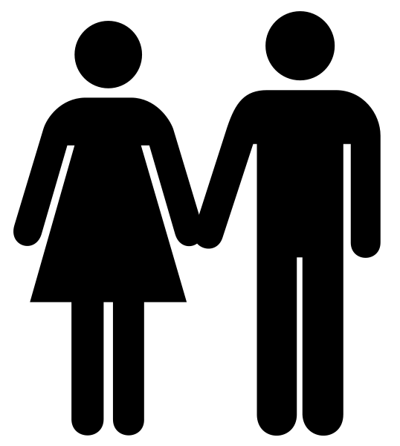
בעיות ופתרונות
ההבדל בין גבר לאישה
הבעיה:
ידוע כי הקול הנשי נבדל בצורה מהותית מן הקול הגברי. חששנו כי הבדל זה מהווה סיכון לביצועים טובים, מאוחר יותר כשאר ניסינו לבנות רשת משותפת לשני המינים גילינו כי ההפרדה המתבצעת אינה טובה מספיק
הפתרון: החלטנו להקים לכל משפט שתי רשתות –רשת בעבור נבדקות ורשת בעבור נבדקים.

Slide 37
בעיות ופתרונות
רשת הניורונים:
הבעיה:
צריך להתאים ולתמרן את הרשת כך שתפתור את הבעיה המסויימת שלנו בצורה הטובה ביותר. לא ברור מה בדיוק לתת לרשת בתור קלט, האפשרויות היו- משפט שלם,מילים שלמות או התחלות מילים. מה אורך הקטע אותו נבחר, ומה מספר הדגימת בו. איך תראה הרשת – כמה שכבות נסתרות כמה ניורונים אמורים להיות בכל שכבה
הפיתרון: להעביר על הרשת בדיקות רבות ולהבין איך כדאי לבנות אותה על סמך שיטת הניסוי והטעיה. בחרנו לתת לרשת כקלט התחלות של מילים. נתברר כי הביצועים הטובים ביותר נצפו ברשתות בעלות המבנה הבא:
ויהיו ----- ניורונים בקלט שכבה נסתרת אחת ומספר הניורונים בפלט יהיה כמספר המילים במשפט..

Slide 38
Testing

Slide 39
Testing

Slide 40
Testing

Slide 41
רעיונות לשיפור עתידי- מדריך למתכנת
מספר הצעות למודולות נוספות:
מודולת רשתות הנוירונים שבנינו מחפשת בתוך הסאונד מילים שלמות. ישנה אפשרות לעשות מודולה דומה שתתיחס לפונמות בודדות במקום למילים שלמות. מודולה כזאות תידרש לפרק כל משפט לפונמות ולחפש כל פונמה בניפרד.
מודולה שמשתמשת בכלים של ראייה ממוחשבת על מנת למצוא הפרדות בין מילים בספקטרוגרמה של הסאונד המיוצגת בתור תמונת gray scale.
מודולת רשתות הנוירונים שבנינו מחפשת מילים בתוך קובץ WAV לא מעובד, אך תוכנת הפראאט מספקת כלים מרובים לעיבוד הסאונד שיכולים לעזור בזיהוי של מילים ופונמות, לדוגמא הסתכלות על הpitch או על הformants

Slide 42
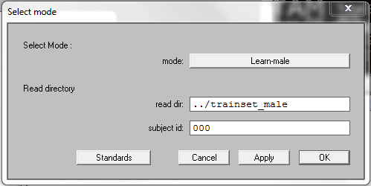
הדגמה של תוכנה עובדת אימון

Slide 43
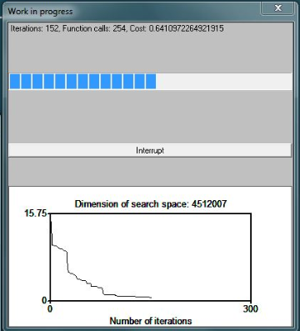
הדגמה של תוכנה עובדת אימון

Slide 44
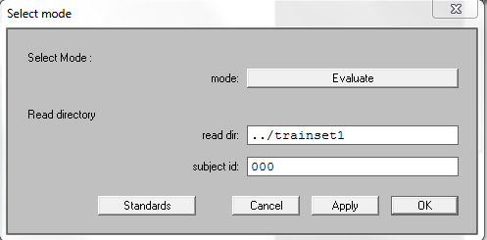
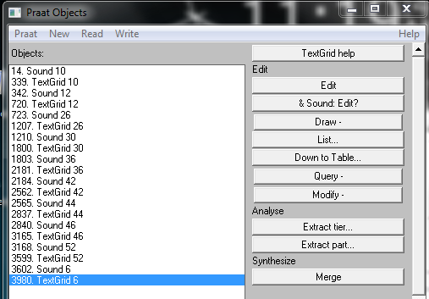
הדגמה של תוכנה עובדת חלוקה

Slide 45
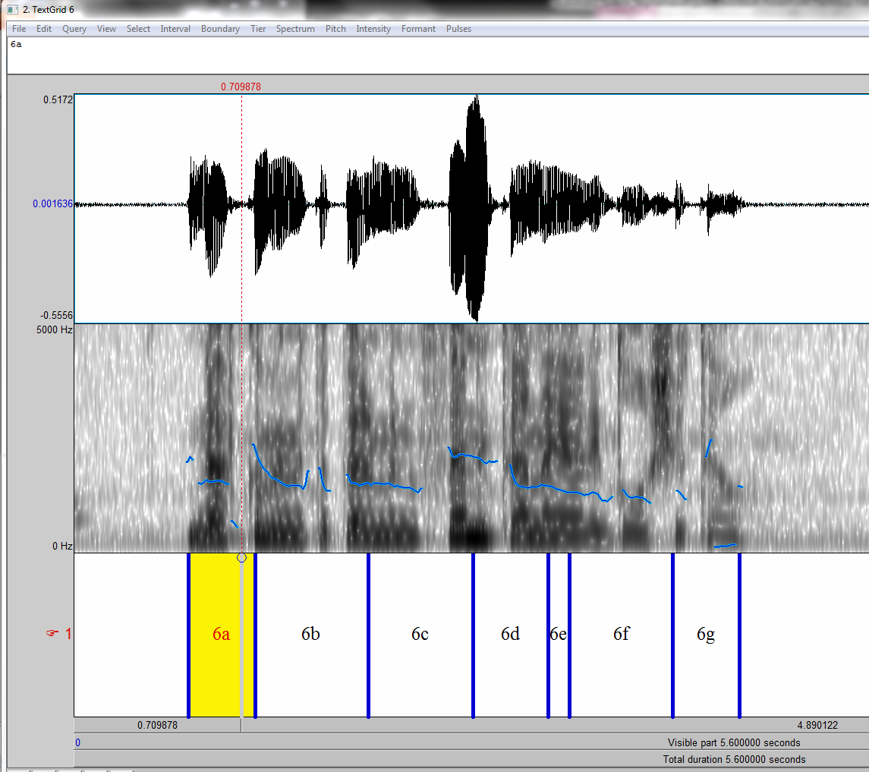
הדגמה של תוכנה עובדת חלוקה

